Slide 1



X
Simple ETL Process For Data Warehouse
ID/X Partners Data Engineer Virtual Internship Program
Presented by
Tom Ibnu

Slide 2



My Experience
Bioinformatics Engineer
Naleya Genomics
Tom Ibnu
About Me
Laboratory Analyst
GSI Lab
Lulusan Biologi dari UIN Syarif Hidayatullah. Memiliki pengalaman kerja lebih dari satu tahun di lab genomic dan diagnostik sebagai teknisi bioinformatika dan lab analyst. Saat ini sedang mencari pekerjaan dan tertarik dengan bidang data engineering, DevOps, bioinformatika, dan Software Quality Assurance
Magang PKL
Litbangkes
https://www.linkedin.com/in/tomibnu/

Slide 3
Case Study
Salah satu client dari ID/X Partners yang bergerak di bidang e-commerce memiliki kebutuhan untuk membuat sebuah Data Warehouse yang berasal dari beberapa tabel dari database sumber. Data Warehouse ini nantinya terdiri dari satu tabel Fact dan beberapa tabel Dimension. Sebagai Data Engineer, ada beberapa task yang perlu dilakukan yaitu :
Melakukan Import/Restore Database Staging
Membuat sebuah Database bernama DWH_Project, serta membuat Tabel Fact dan Dimension dari tabel yang ada di database Staging
Membuat Job ETL di aplikasi talend untuk memindahkan data dari Staging ke Data Warehouse. Khusus untuk Tabel DimCustomer, lakukan transformasi data dengan merubah data dari kolom FirstName dan LastName menjadi huruf kapital semua, lalu gabungkan kedua kolom tersebut menjadi satu kolom yang bernama CustomerName
Membuat Store Procedure (SP) untuk menampilkan summary sales order berdasarkan status pengiriman

Slide 4






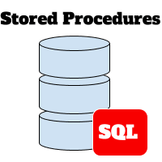
WORK FLOW
Tools and materials to be used
Backup Database File
Database Management
ETL Tool
Restore Database File
Create Data Warehouse
Create ETL Job
Create Stored Procedure

Slide 5
TASK -1
Import/Restore Database Staging
File backup database (Staging.bak) dapat download disini :
https://drive.google.com/file/d/1DNNb0R_RffyKjv5WaaZgDOHaGLuddyul/view
Tool yang digunakan : SQL Server Management Studio 19

Slide 6
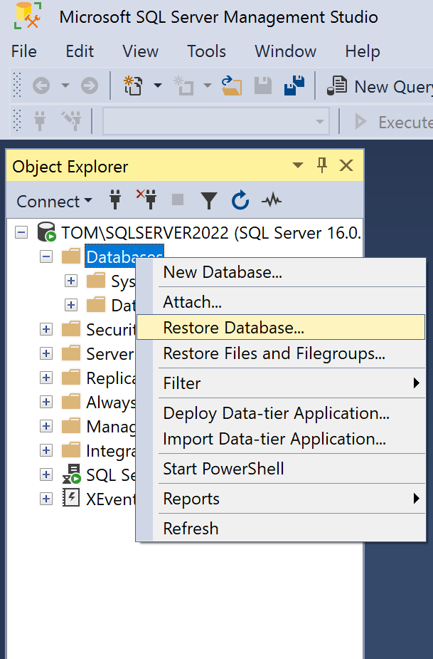
TASK -1 Restore Database Staging
Buka SQL Server Management Studio
Klik kanan pada Databases > Pilih Restore Database

Slide 7
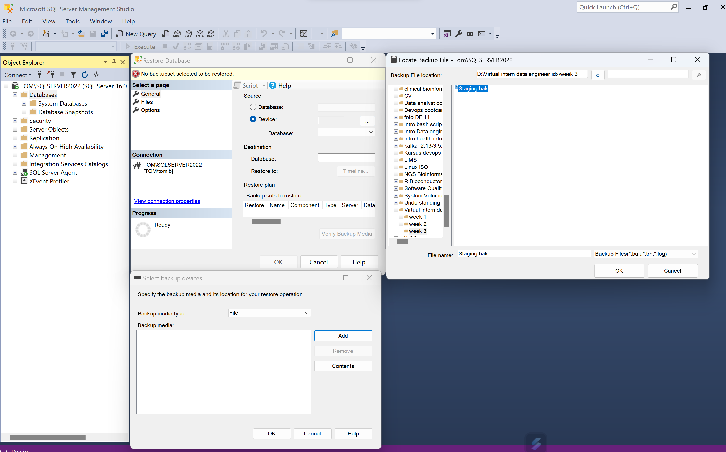
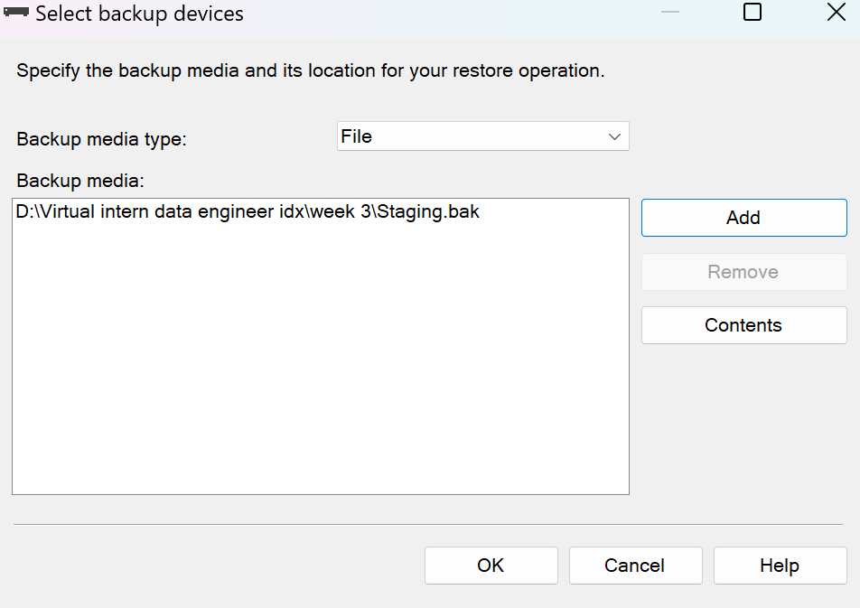
TASK -1 Restore Database Staging
Perhatikan kotak merah pada gambar disebelah kanan
Klik Device
Klik 3 dot disebelah kanan device source
Klik Add
Cari lokasi file Staging.bak
Klik pada file Staging.bak
Klik OK
4
2
1
3
5

Slide 8
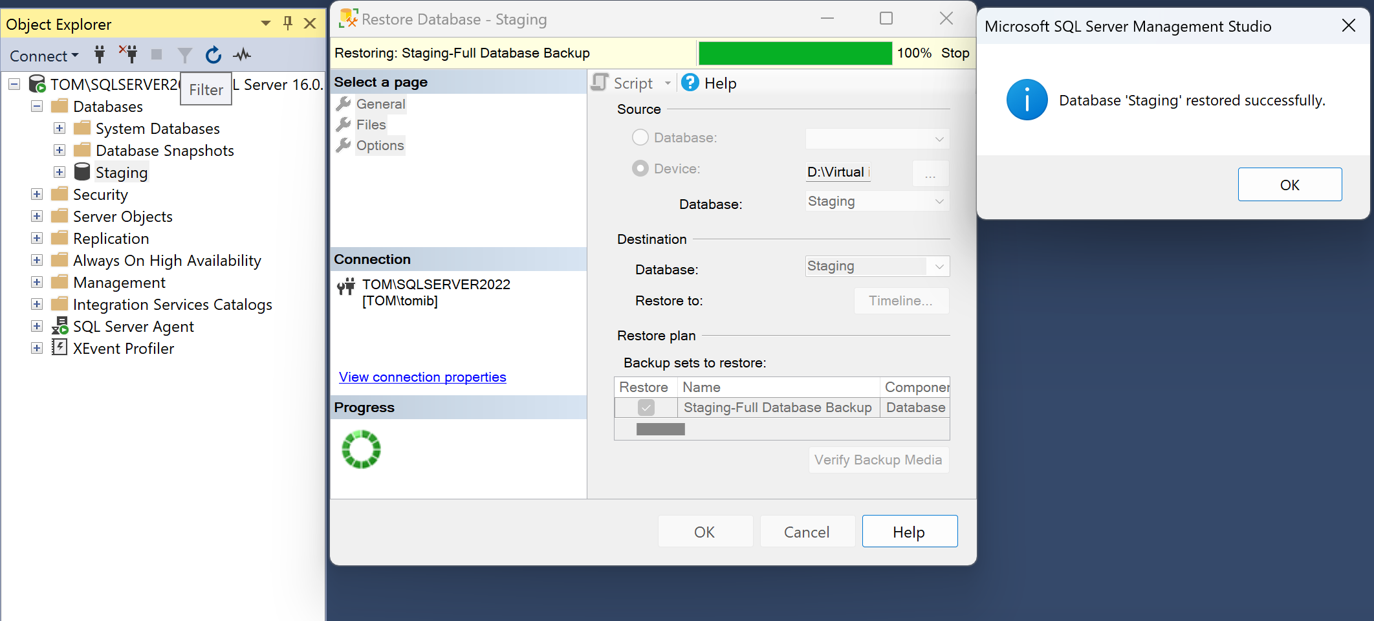
TASK -1 Restore Database Staging
Perhatikan kotak merah pada gambar disebelah kanan
Klik OK
Pastikan file restore sudah tercentang
Jika proses restore sudah selesai, Klik OK
3
2
1

Slide 9
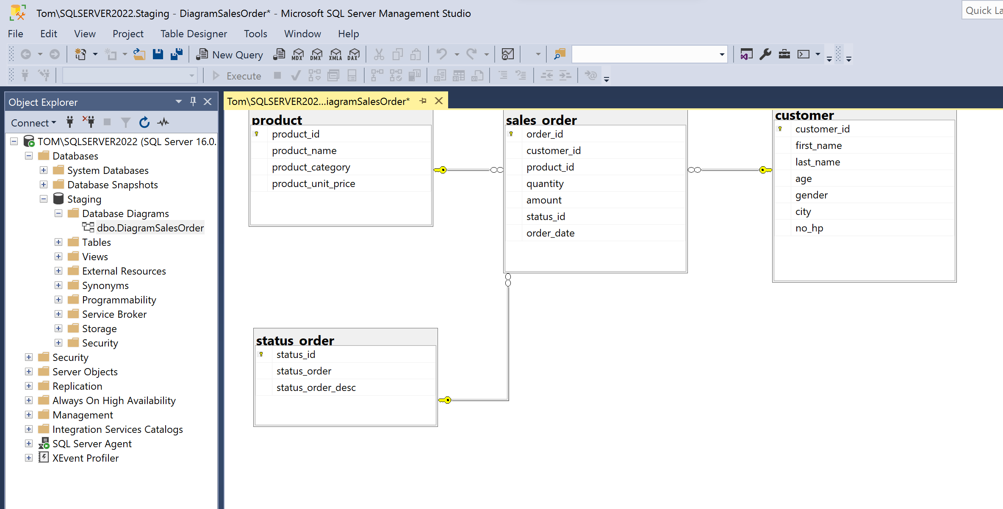
TASK -1 ERD Database Staging
Berikut ini adalah tampilan ERD Database Staging yang telah kita restore

Slide 10

Task - 2
Create Database DWH_Project
Pada Database DWH_Project, akan dibuat skema yang mirip dengan database Staging
Karena Database DWH_Project ini akan menjadi target load file
Untuk nama masing-masing tabel adalah sebagai berikut :
Dimension Table yang terdiri : DimCustomer, DimProduct dan DimStatusOrder
Serta Fact Table : FactSalesOrder

Slide 11
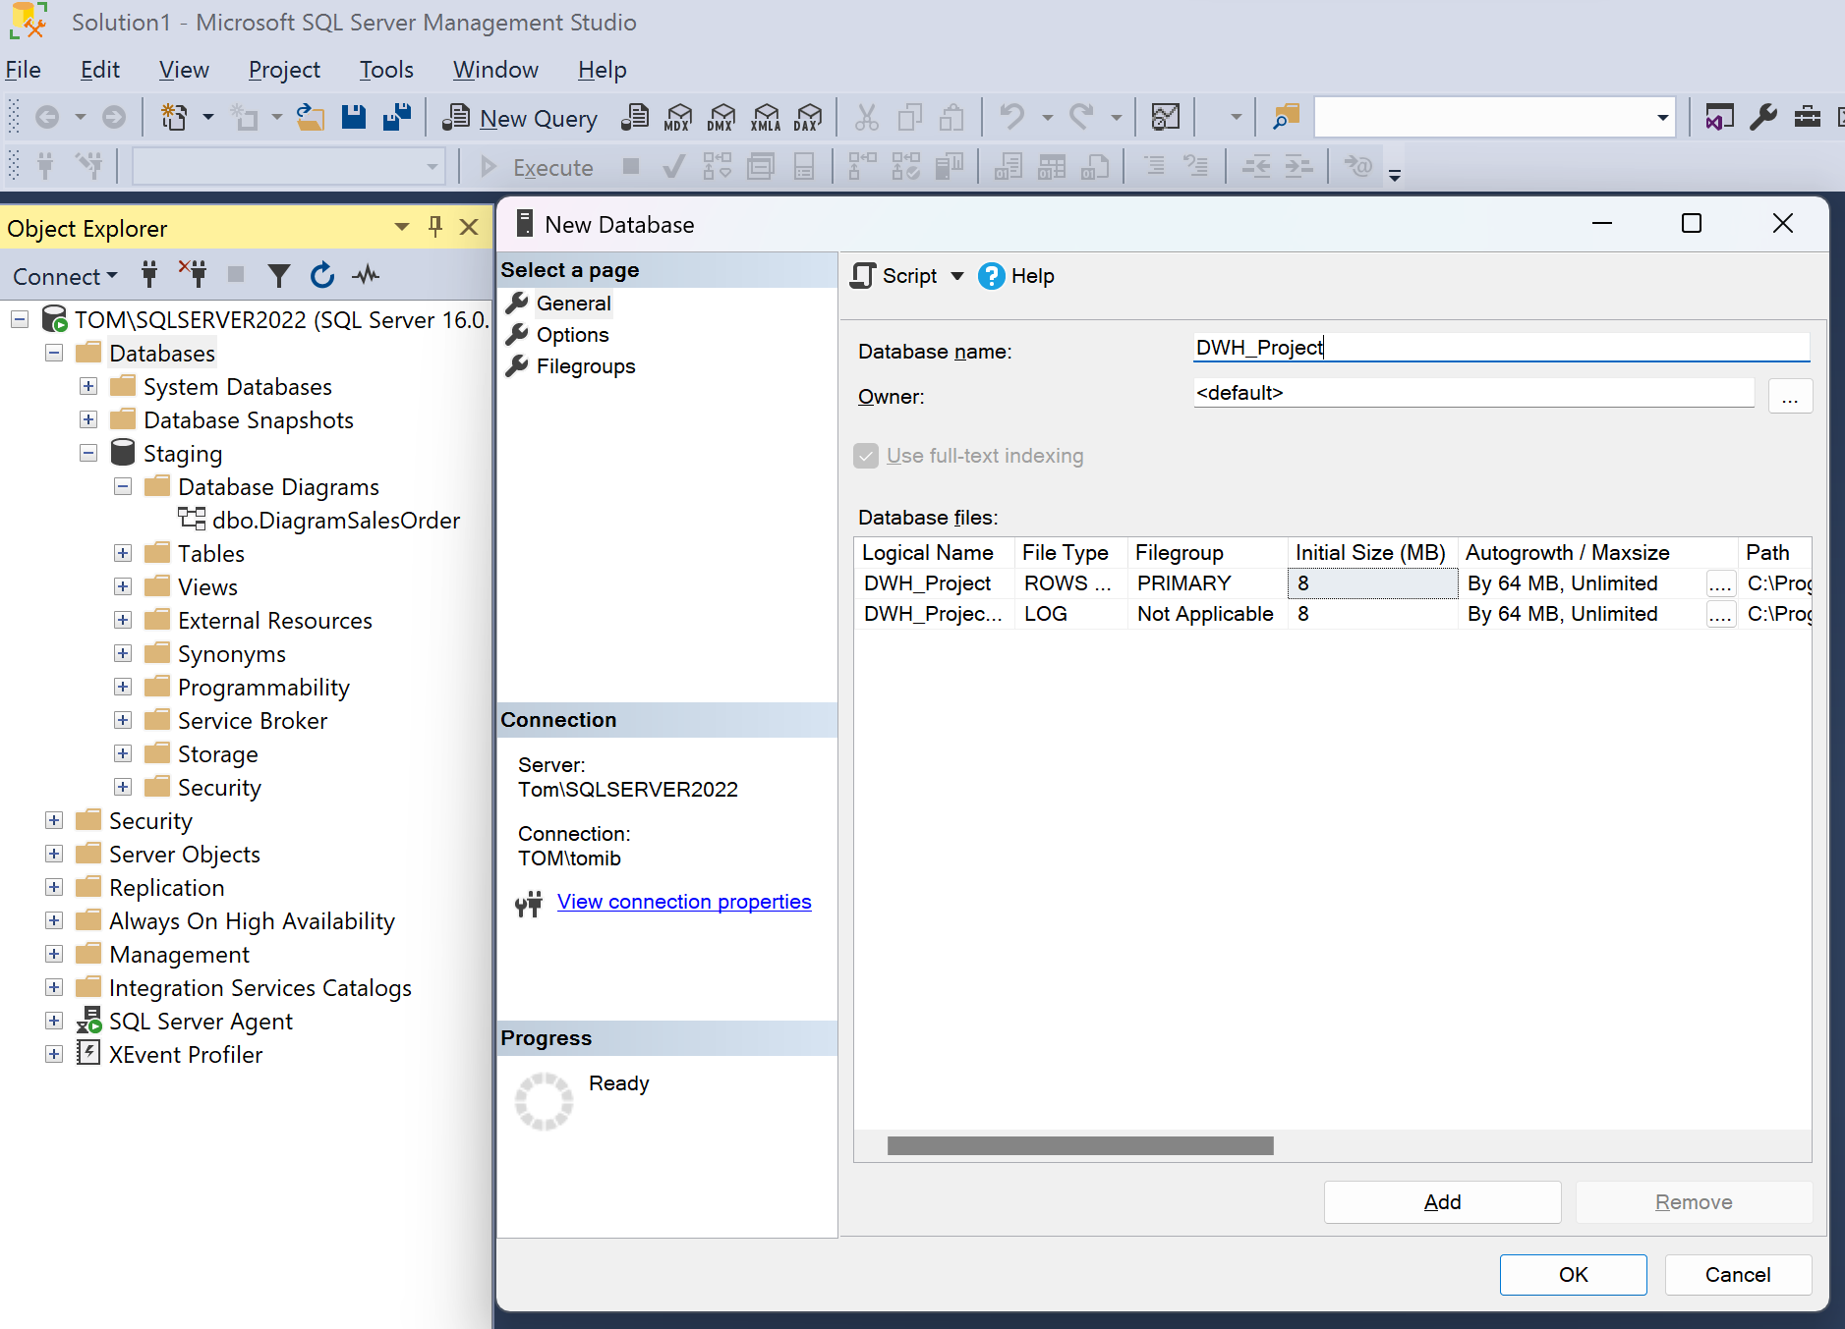
Task 2 - Create Database DWH_Project
Buat Database baru dengan nama : “DWH_Project”
Klik OK

Slide 12
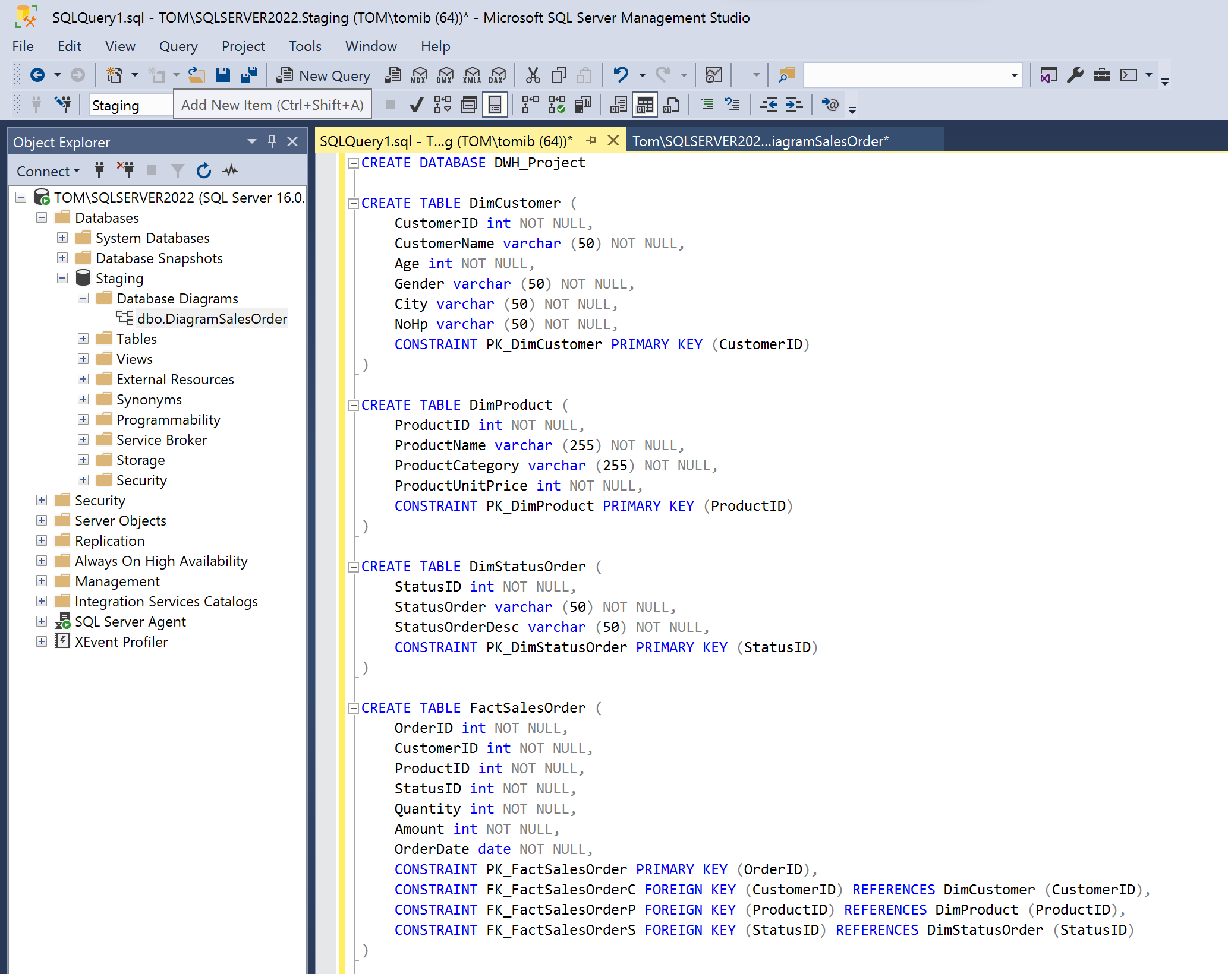
Task 2 – Create Tables In DWH Project Database
Buat Query baru pada database DWH_Project
Lalu buat table sesuai ketentuan project

Slide 13
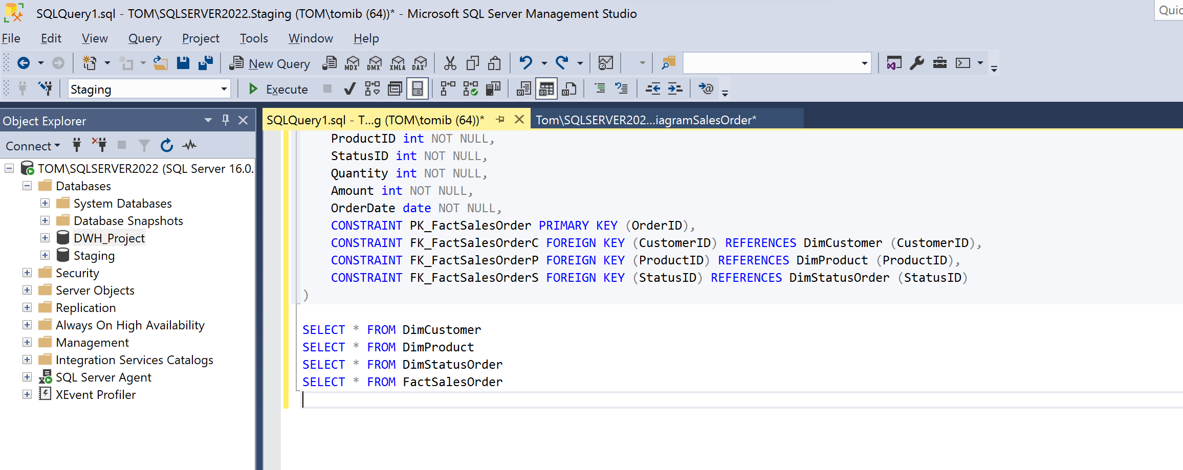
Task 2 – Create Tables In DWH Project Database

Slide 14
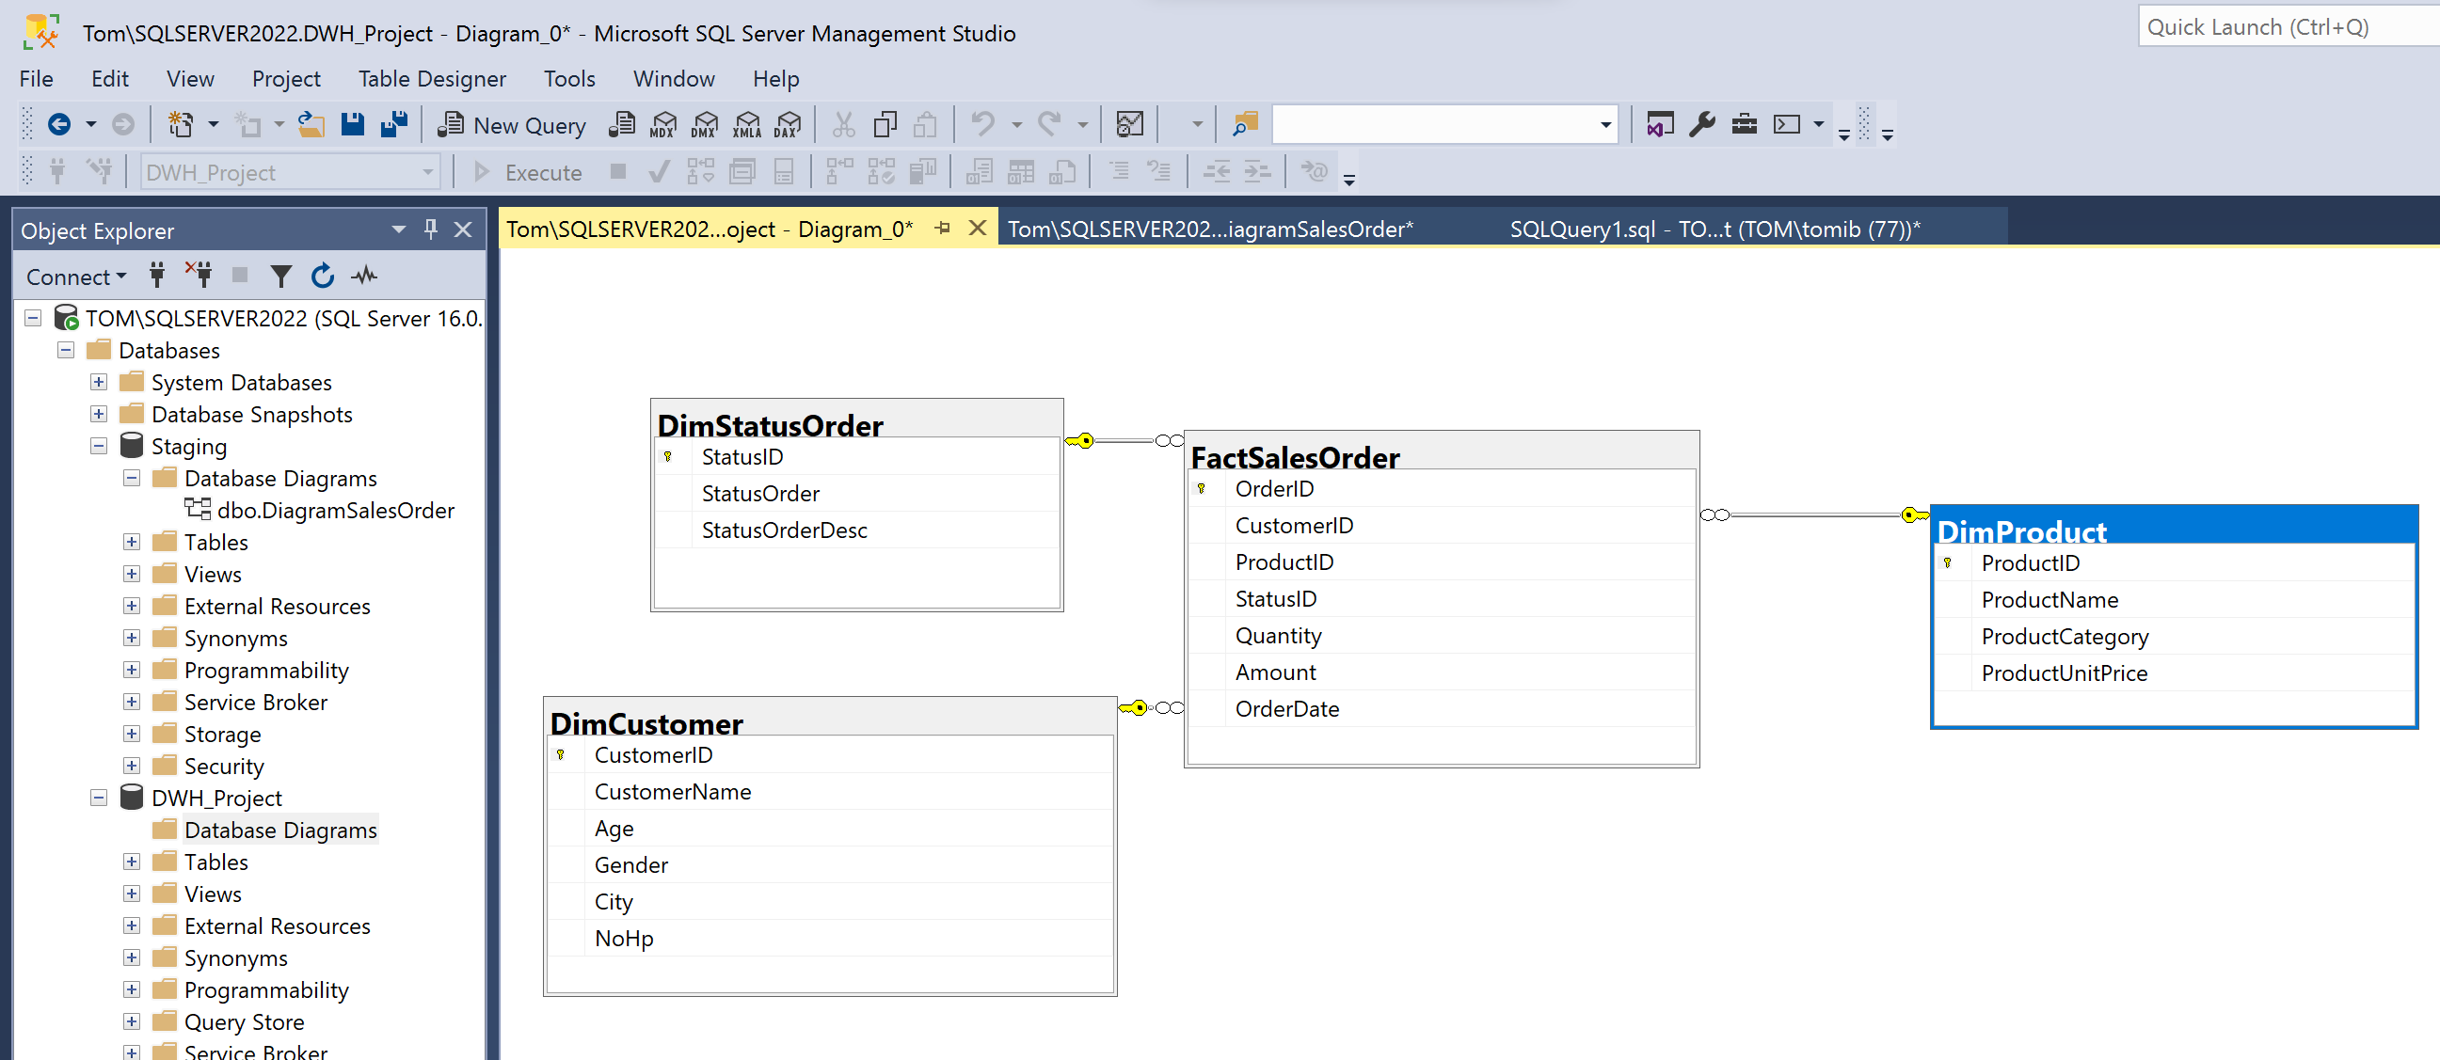
Task 2 – ERD Database DWH_Project
Berikut ini adalah tampilan ERD DWH_Project
Code Snippets tersedia pada Github saya, Link Github ada pada akhir slide

Slide 15
Task – 3
Create ETL Job
Tool Yang Digunakan :
Talend Open Studio Versi 8

Slide 16
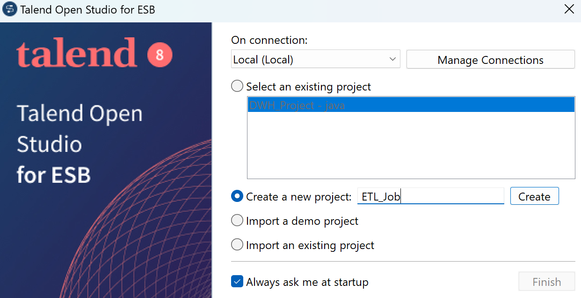
TASK - 3 Create Project In Talend
Buka Talend Open Studio
Pilih Create a New Project
Beri nama project
Klik Create
Klik Finish
1
2
3

Slide 17
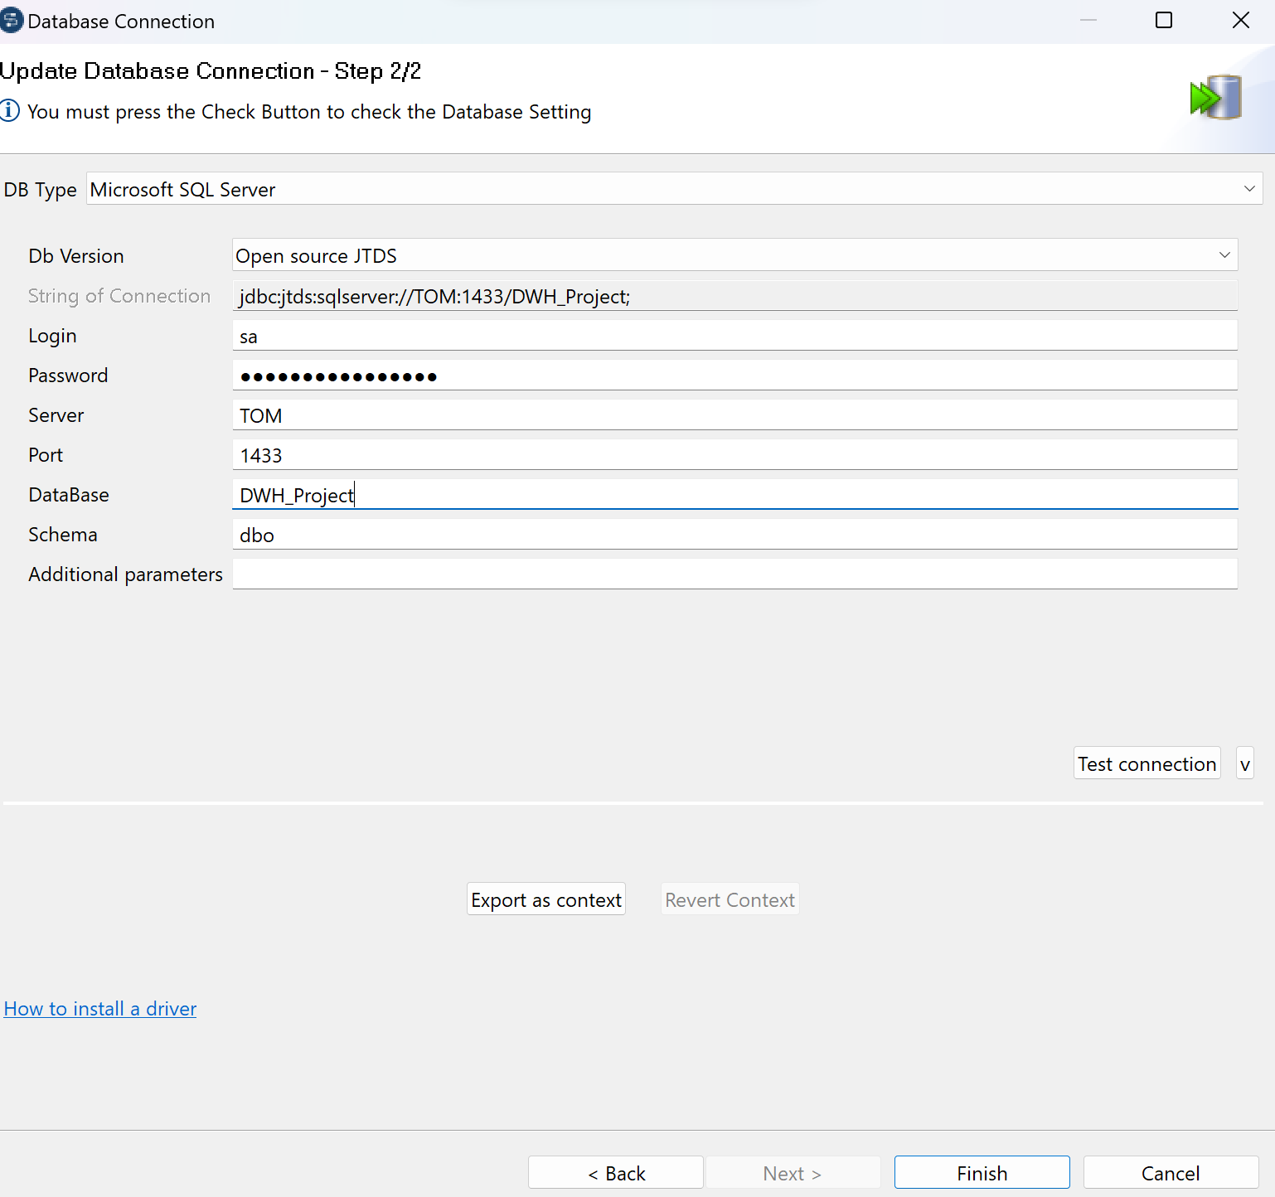
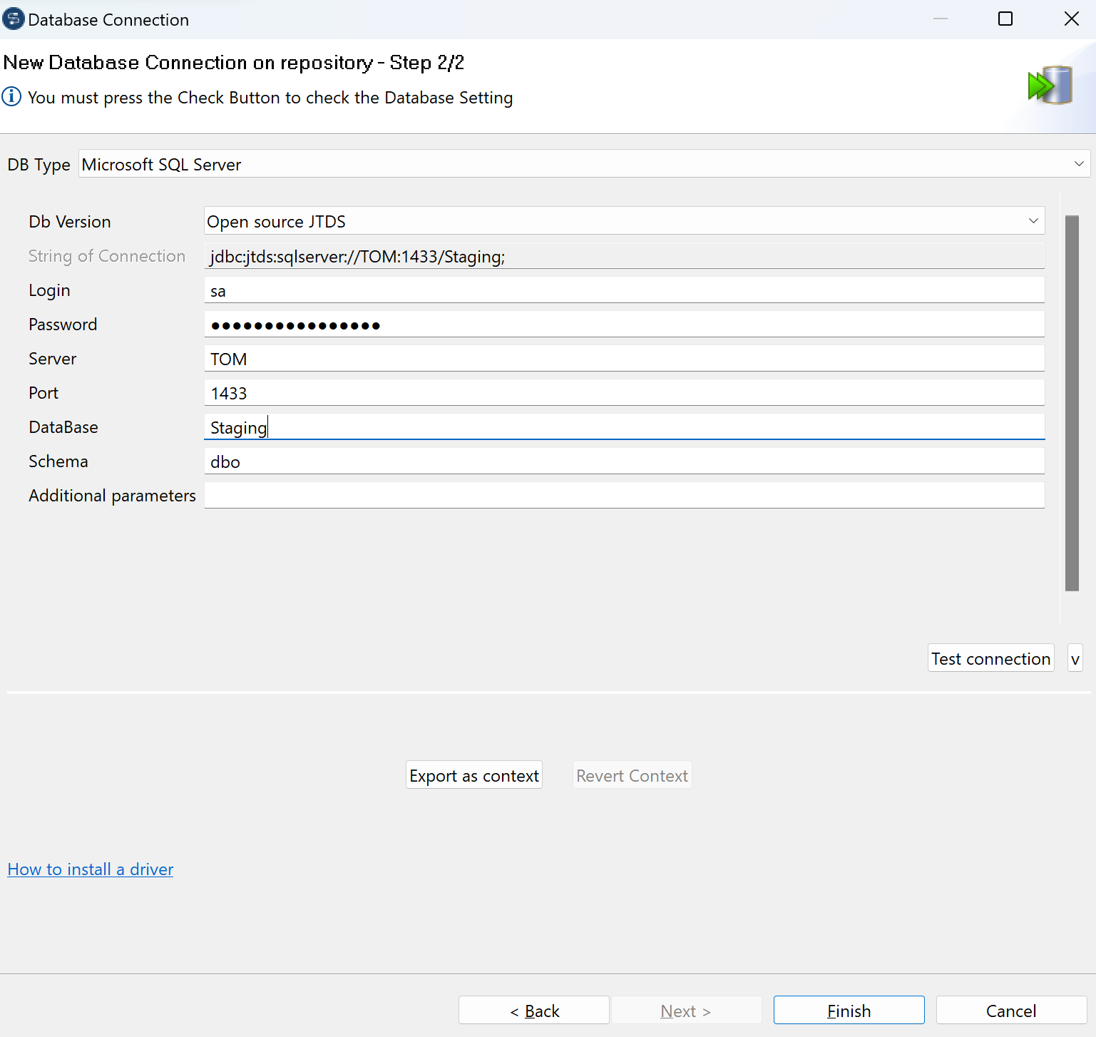
TASK - 3 Create Connection In Talend
Cara lengkap : https://blogs.perficient.com/2022/10/14/how-to-connect-sql-server-with-talend-tool/

Slide 18
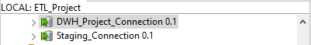
TASK - 3 Create Connection In Talend
Lakukan Konfigurasi Koneksi yang sama pada Database DWH_Project Sehingga muncul 2 koneksi seperti gambar berikut :
Setelah itu, lakukan Retrieve Schema untuk mengambil skema dari sumber data

Slide 19
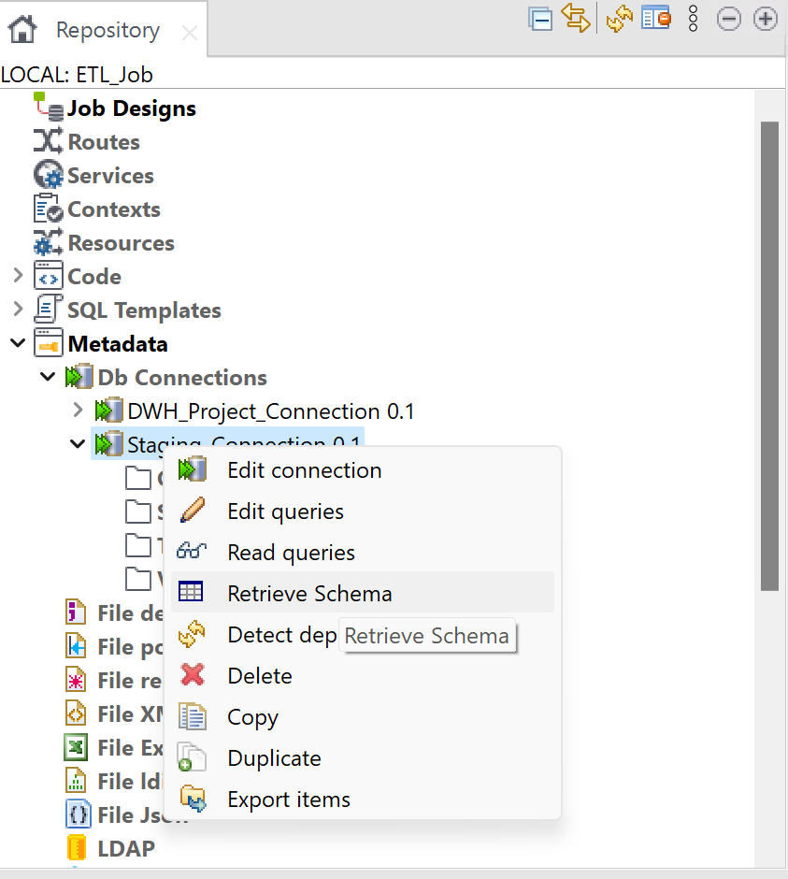
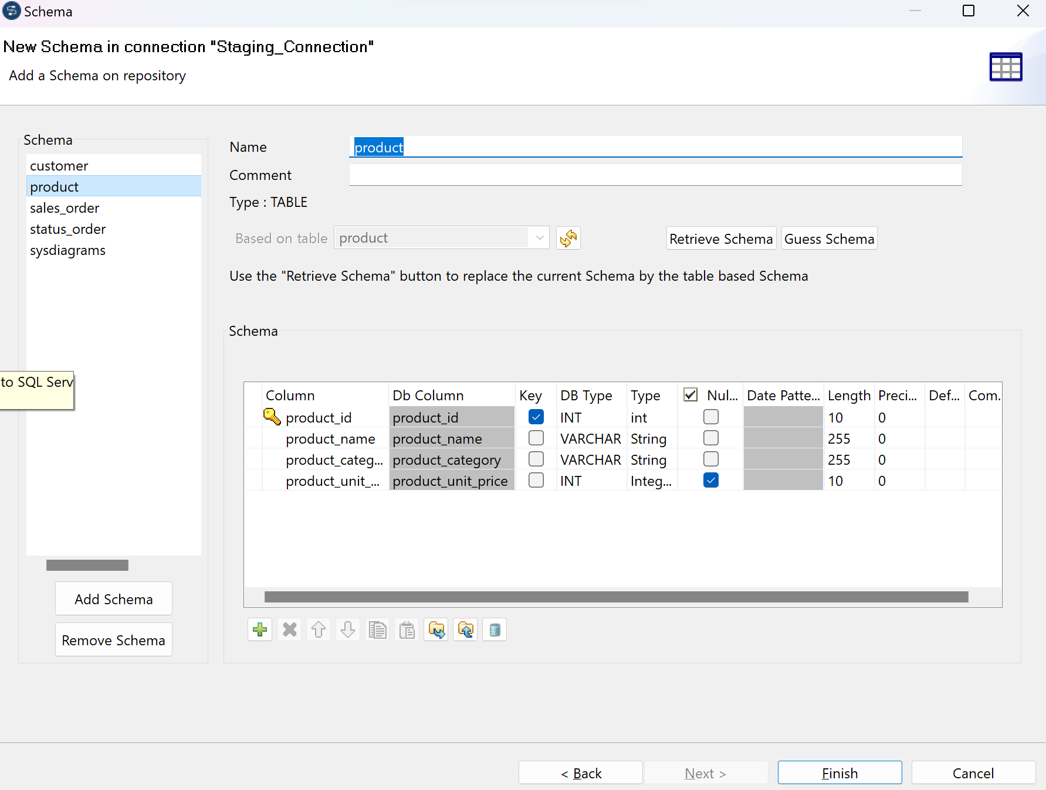
TASK - 3 Retrieve Schema

Slide 20
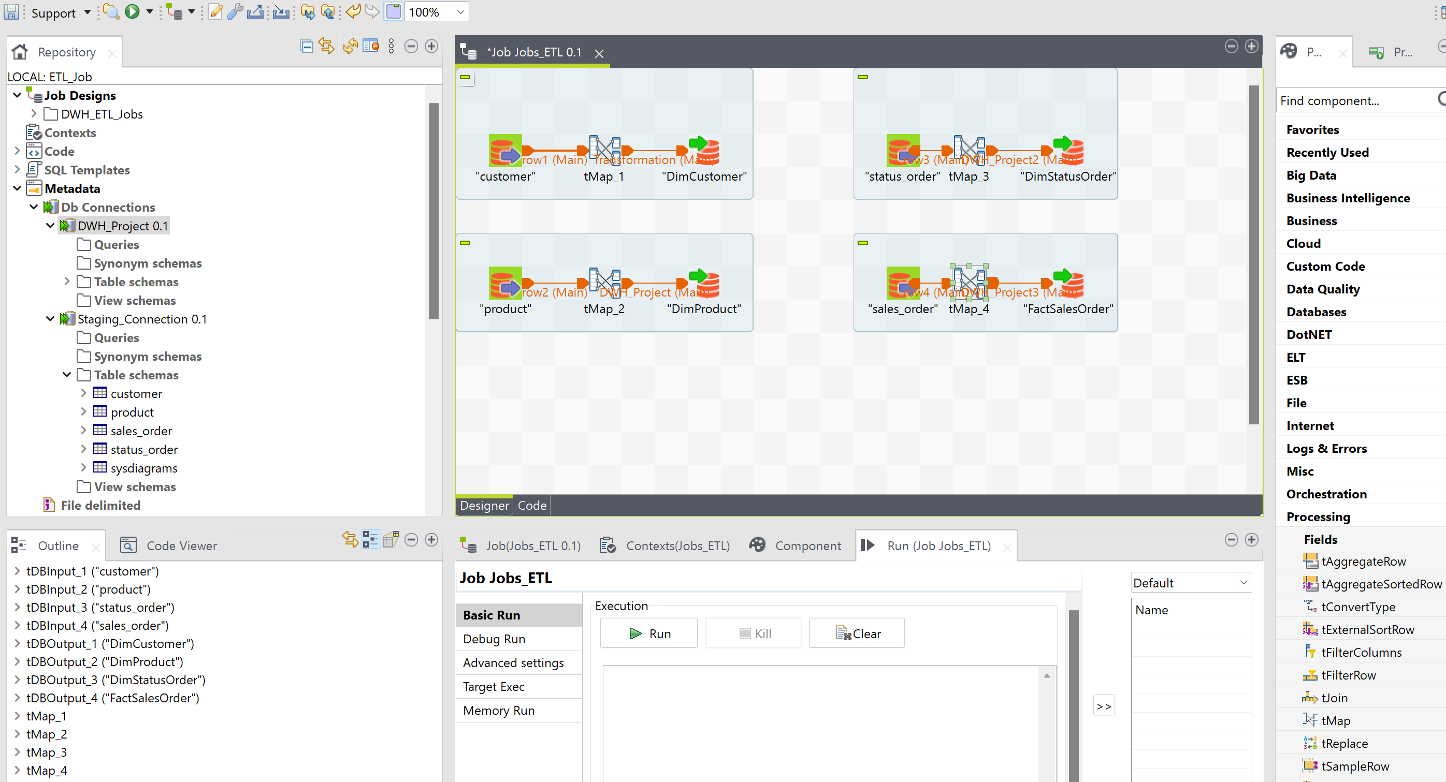
TASK - 3 Job Configuration

Slide 21
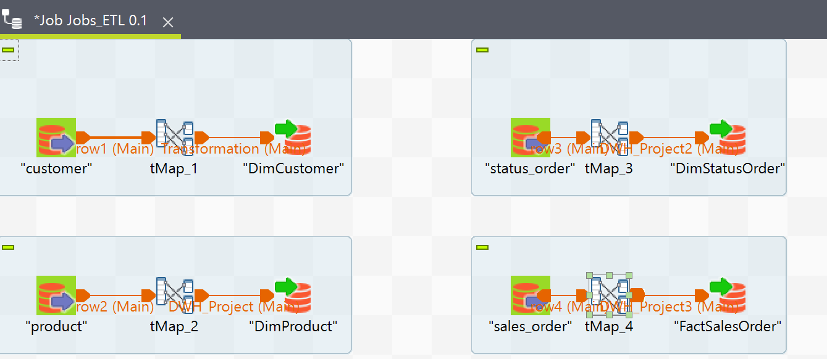
TASK - 3 Job Configuration

Slide 22
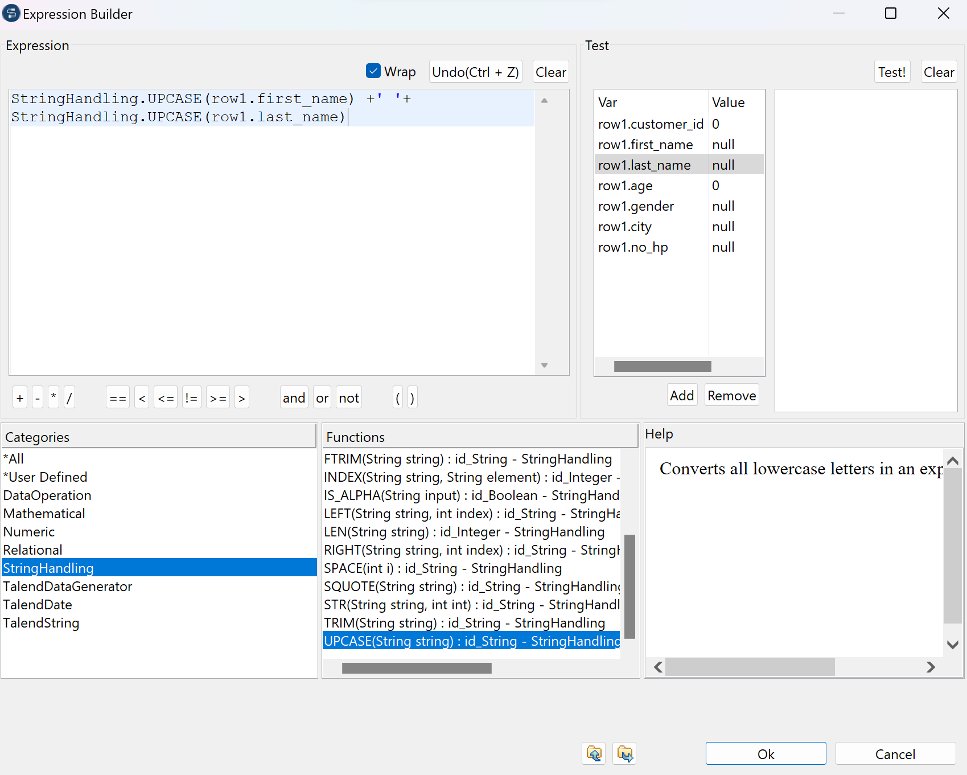
TASK - 3 Data Transformation 1
Untuk transformasi, kolom ‘first_name’ dan kolom ‘last_name’ digabung menjadi ‘CustomerName’ lalu ubah semua huruf menjadi huruf kapital dengan fungsi UPCASE(), kemudian lakukan ujicoba tranformasi seperti gambar disamping.

Slide 23
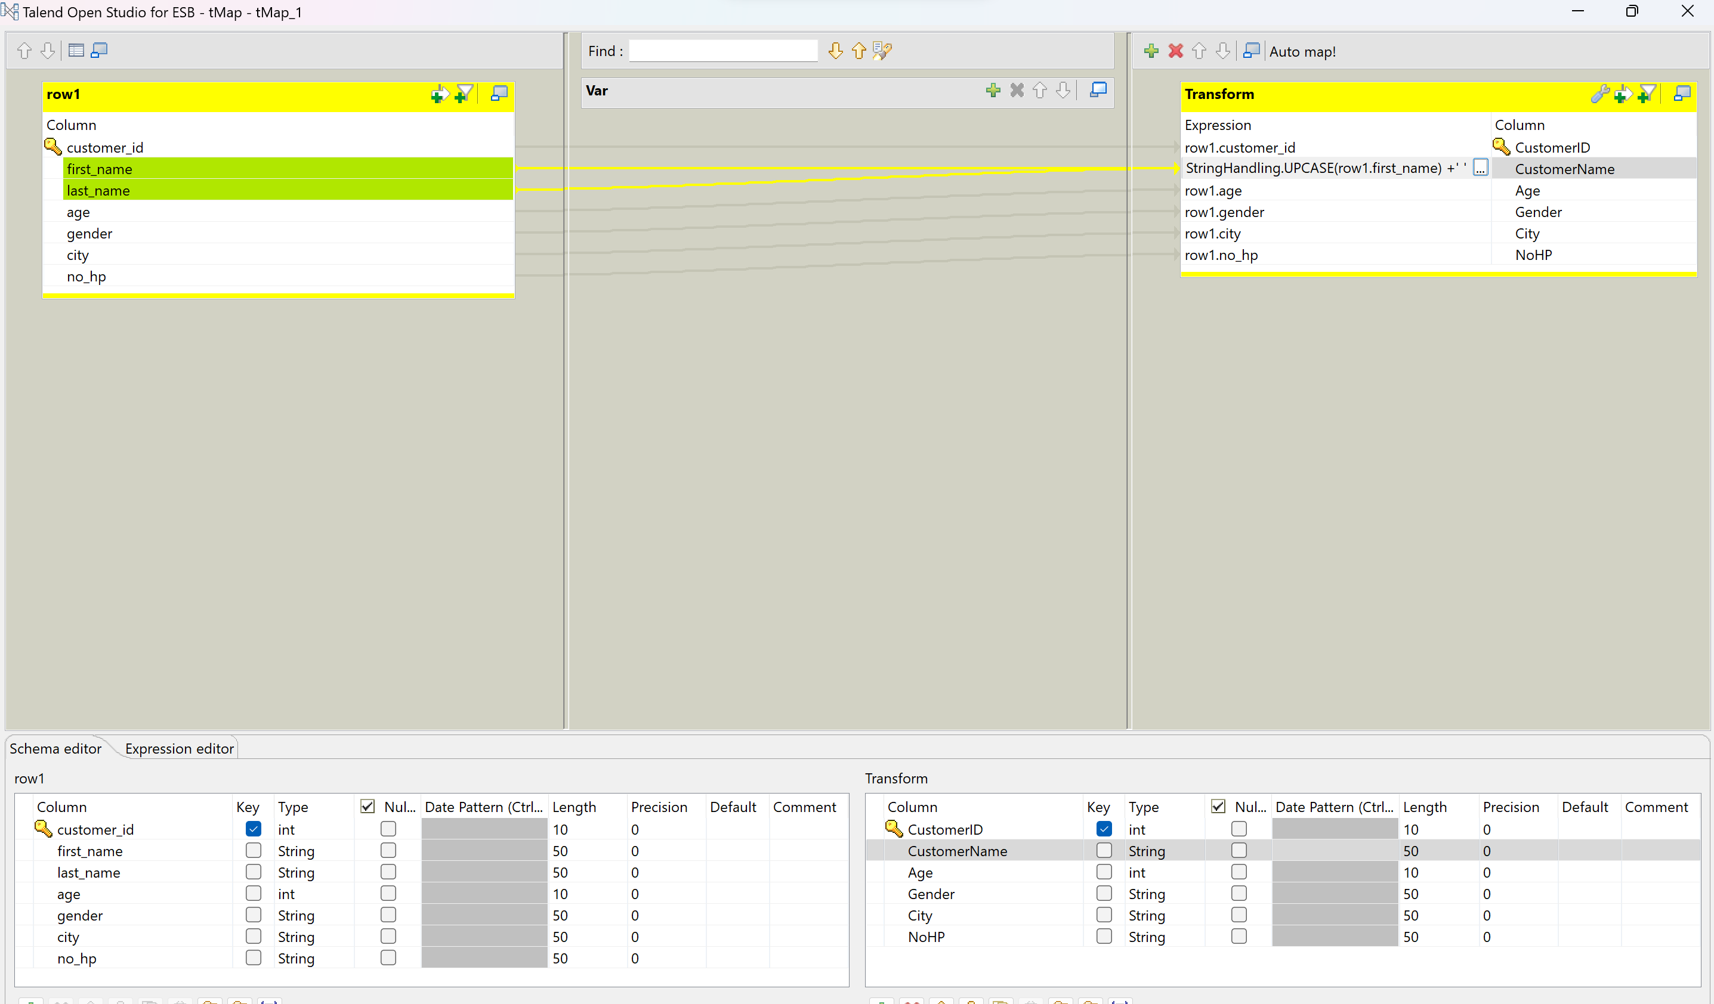
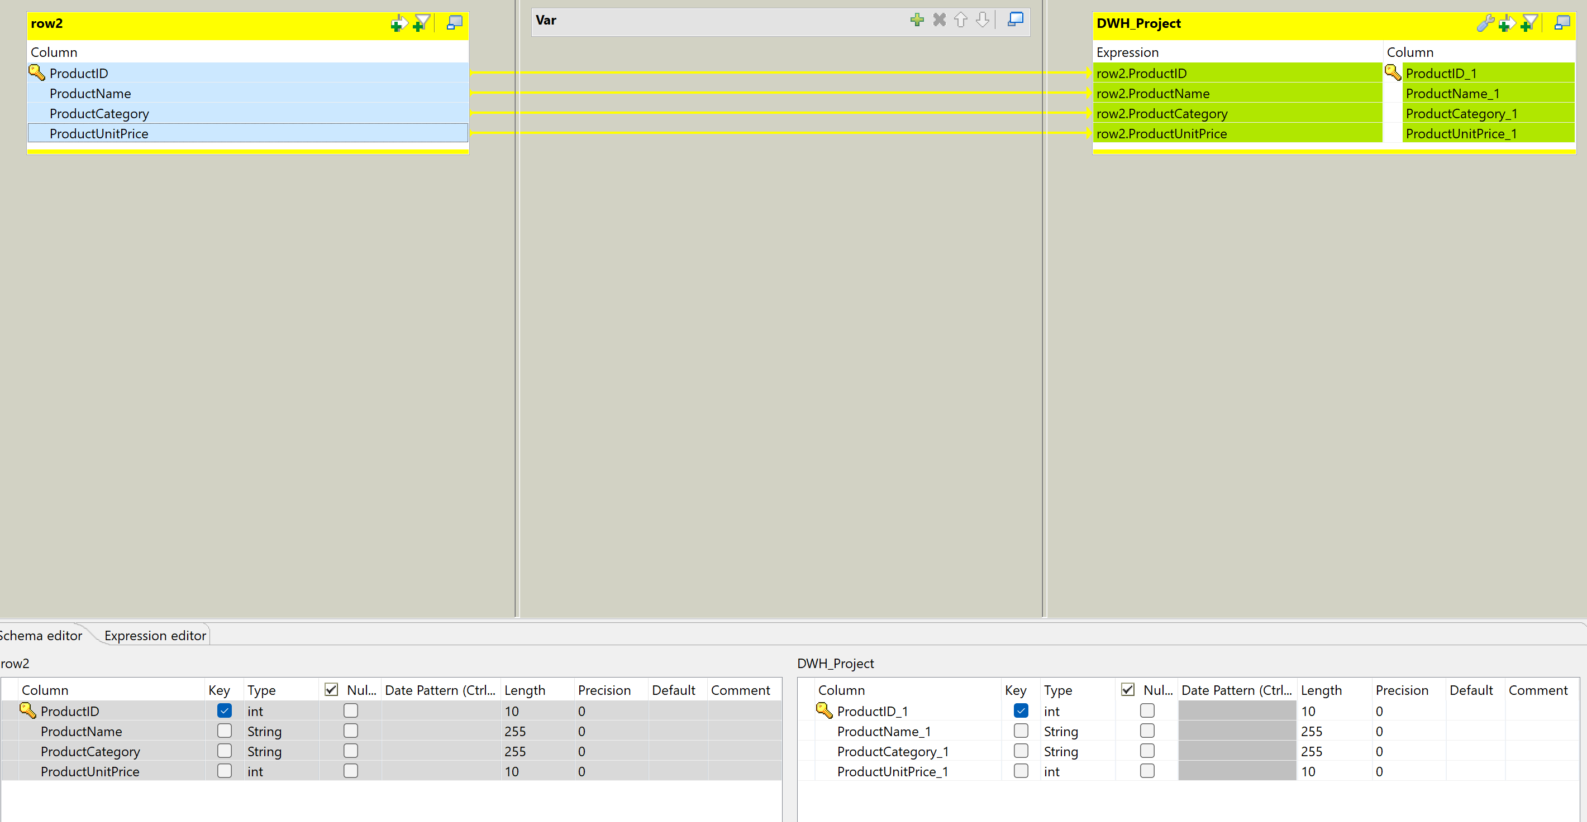
TASK - 3 Data Transformation 2
Berikut ini adalah hasil transformasi awal pada tabel DimCustomer & Product

Slide 24
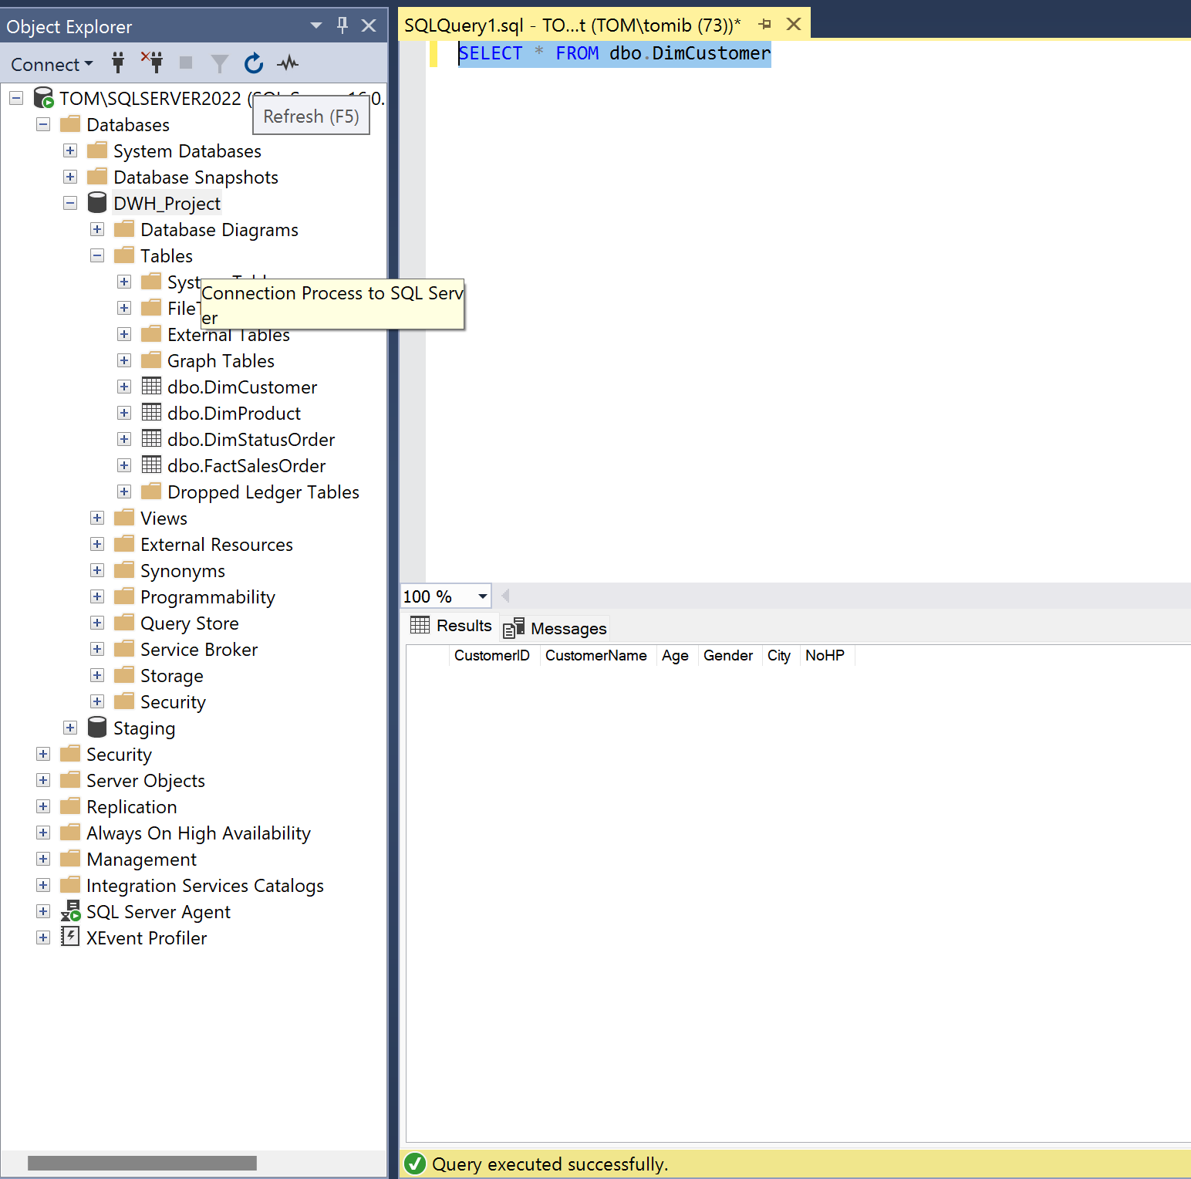
TASK - 3 Running Job
Sebelum Runing Job, periksa kondisi awal dari target database (DWH_Project),
Tujuannya untuk mengetahui setiap perubahan setelah Runing Job

Slide 25
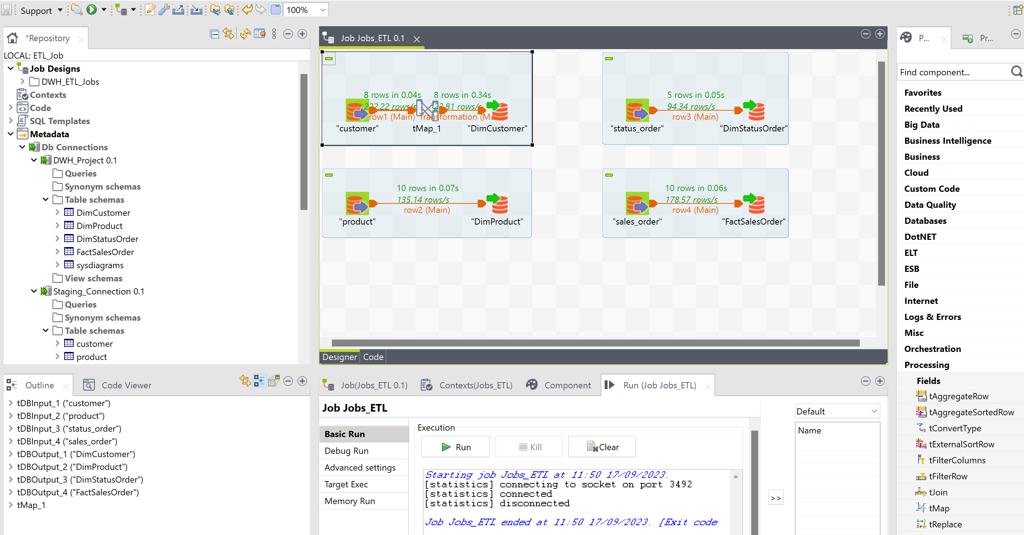
TASK - 3 Running Job
Klik Run , Untuk menjalankan Job ETL yang telah dibuat

Slide 26
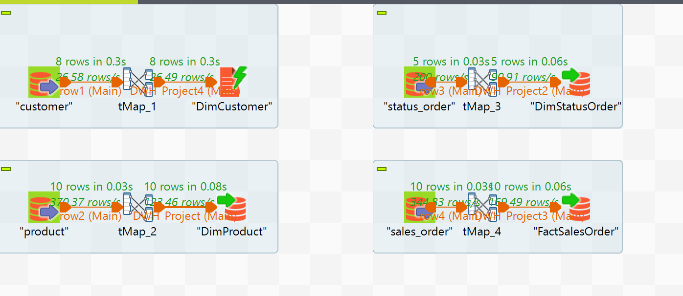
TASK - 3 Running Job Results

Slide 27
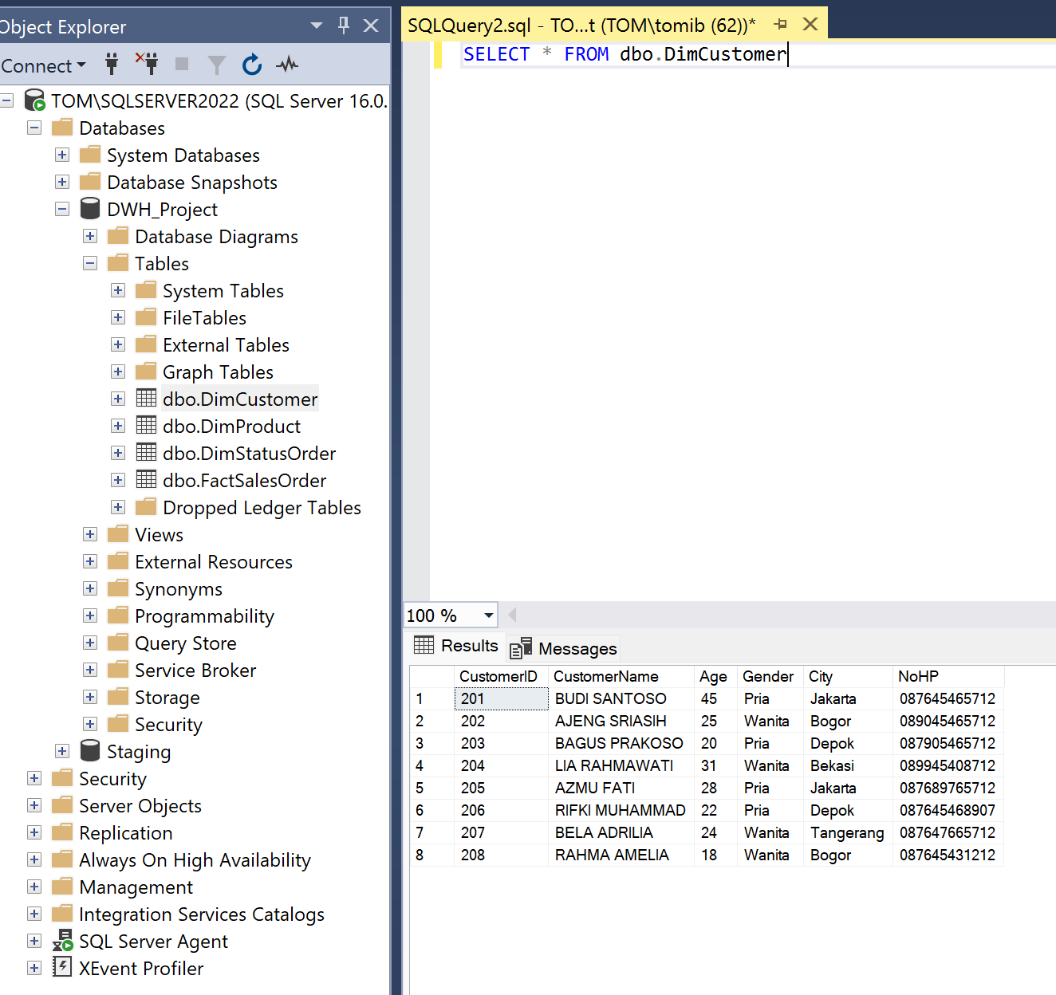
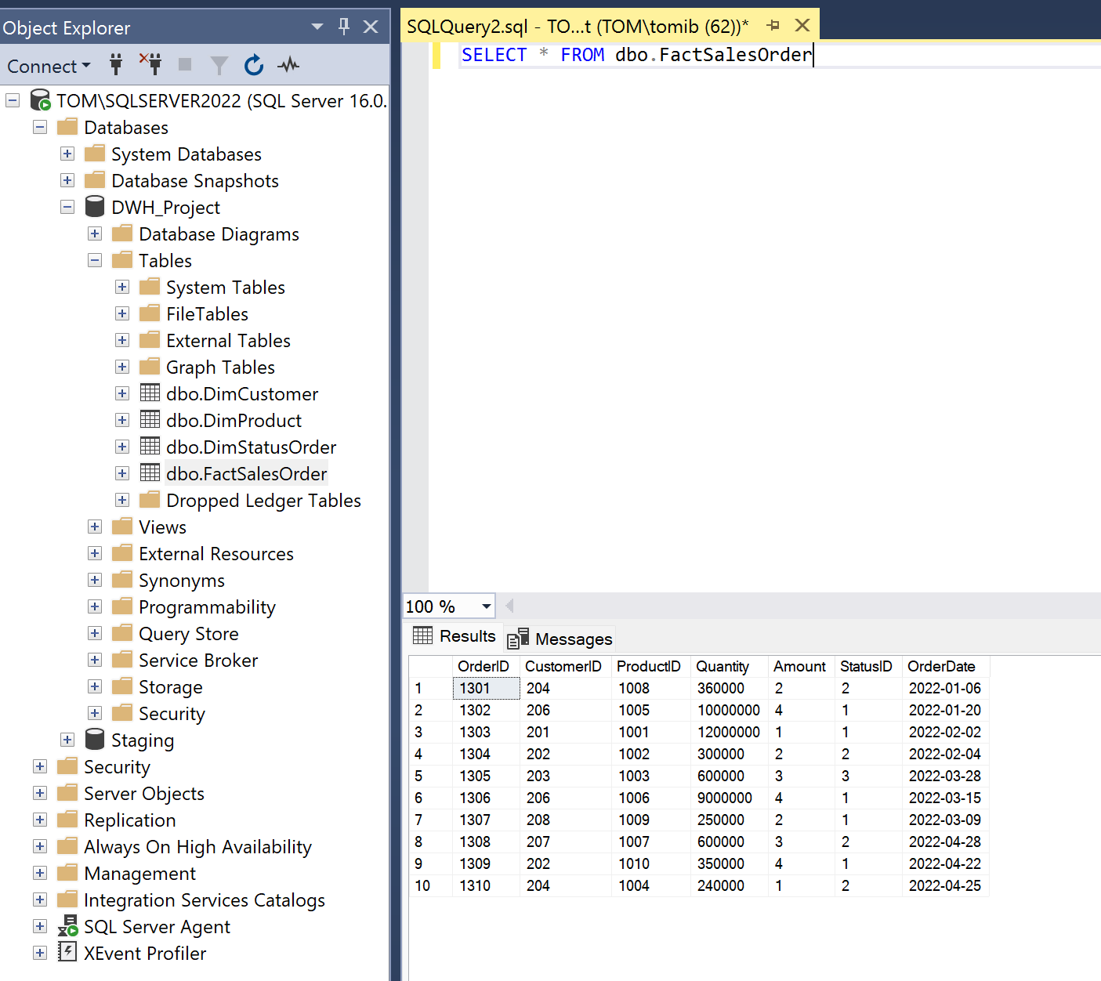
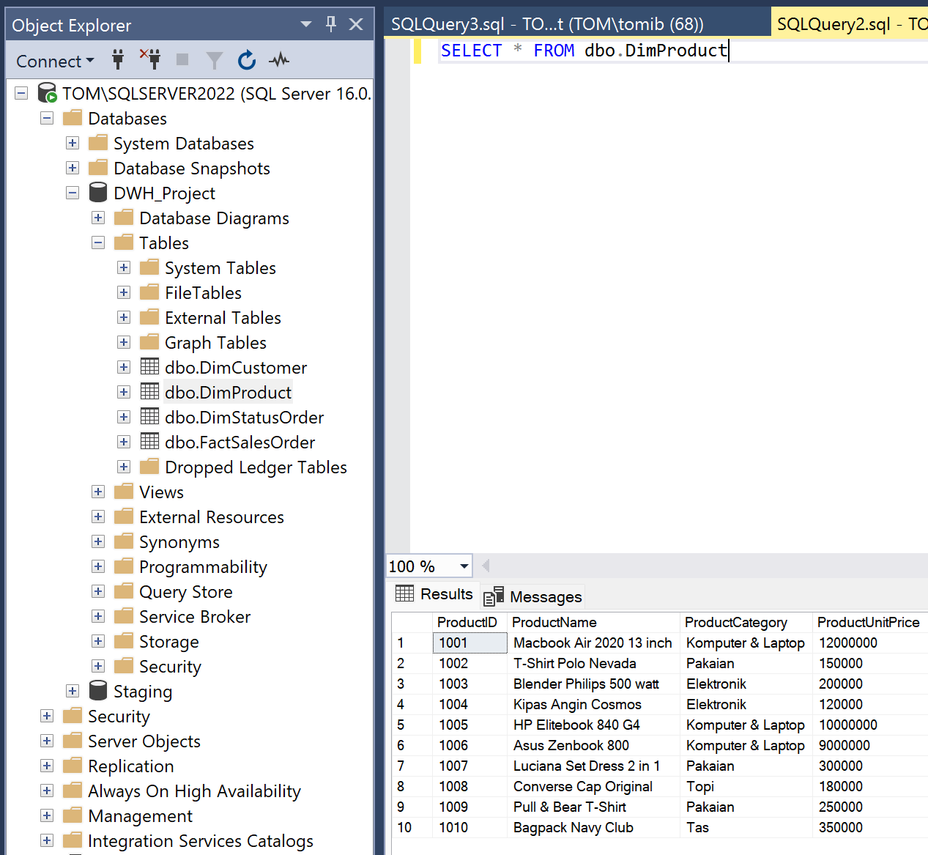
TASK - 3 Load Data
Periksa kembali target database (DWH_Project),
Lakukan pemeriksaan query pada semua tabel, untuk memastikan load data telah berhasil

Slide 28
Task - 4
Create Stored Procedure
Ketentuan :
Nama Stored Procedure = summary_order_status
Menggunakan kolom StatusID dari tabel DimStatusOrder sebagai parameter
Tool Yang Digunakan :
Microsoft SQL Server Management Studio 19

Slide 29
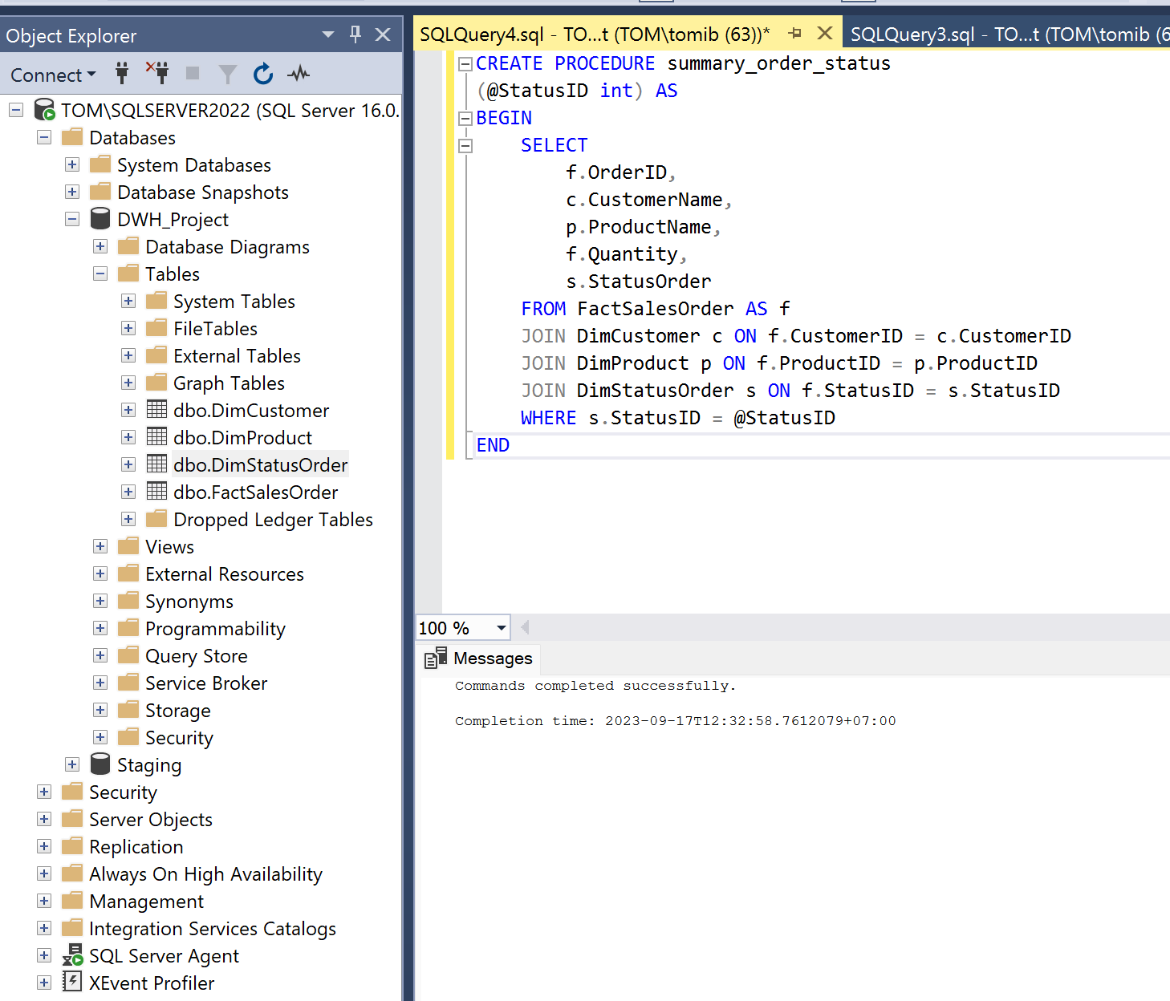
Task – 4 Create Stored Procedure
Notes:
F = fact sales order table, c = customer table, p = product table, s = status order

Slide 30
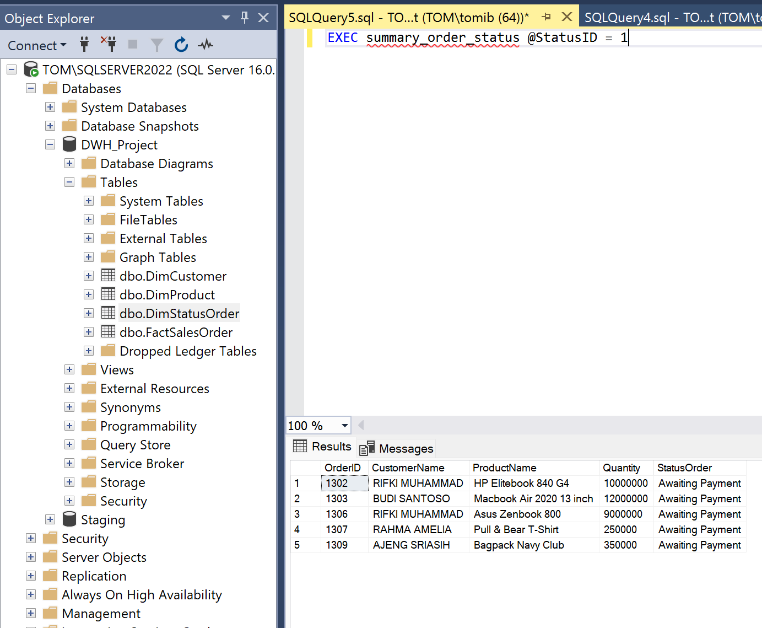
Task – 4 Execute Stored Procedure

Slide 31
Link Github Here
https://github.com/TomIbnu/PBI_Data-Engineer_IDX-Partner/tree/main

Slide 32
Video Presentation Here
https://drive.google.com/file/d/1ddWUGgGH2d3mQcUvt2rJQ_wup_TlagTO/view?usp=sharing

Slide 33
Thank You
X

